Slide 1

金融街·天津置业·产成品大宗销售项目推介书
2024年1月

Slide 2
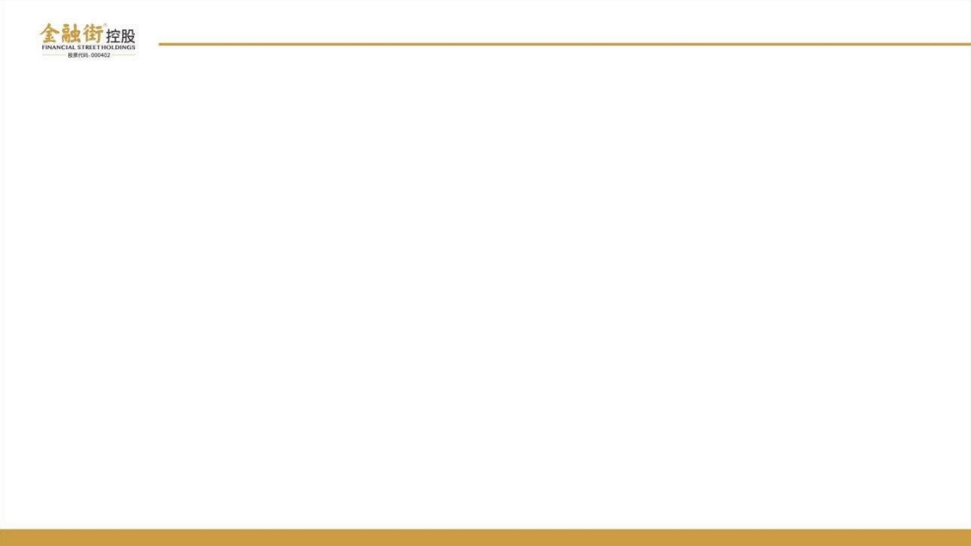
资产总表
序号 | 项目名称 | 产品/业态 | 面积 | 单位 | 价格 | 备注
5 | 津塔写字楼 | 写字楼（电梯楼层36-78F， 具体以清单为准） | 95523.91 | 平方米 | 29.5亿元 | 资产包整售 （写字楼为资产交易 配套商业及地下停车位为使用权转让） 部分写字楼及配套商业带租约 地下停车位物业公司经营
 |  | 配套商业（B1） | 5666 | 平方米
 |  | 地下停车位 | 1000 | 个

Slide 3
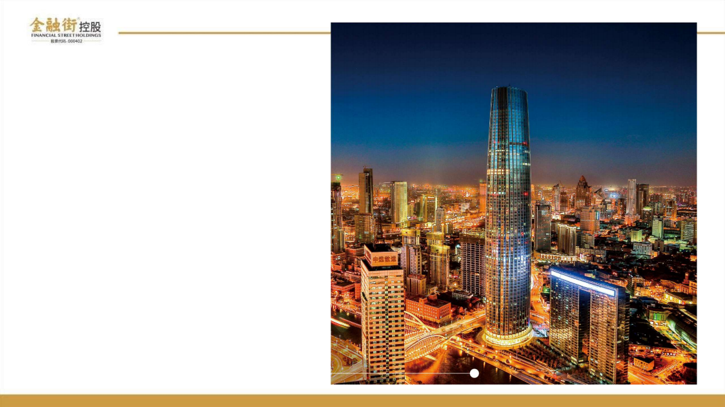
天津环球金融中心·津塔写字楼
项目总述
□ 是金融街控股继北京金融街项目后打造的又一城市综 合体， 其中标志性建筑——336.9米的津塔写字楼，
自2011年7月竣工交付以来， 中高区近10万平米由金 融街自持运营， 历经十余年的成熟运营，入住率达到 80%， 多家分行级金融机构进驻达到近10年时间，
500强以及行业知名企业占比达到70%以上， 近万商 务人士在此办公，是天津名副其实的城市名片

Slide 4
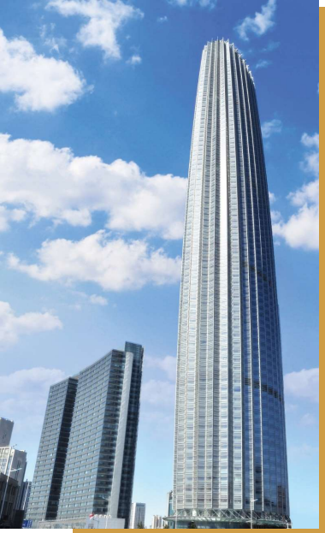
□ 推荐产品·整售写字楼（资产交易 ） 写字楼中高区、负一层商业、车位
位置 | 建筑面积（㎡） | 备注
地上： 写字楼 | 96739.84 | 写字楼中高区
地下： 一层配套商业 | 5666.00
地下： 车位 | 1000个

Slide 5
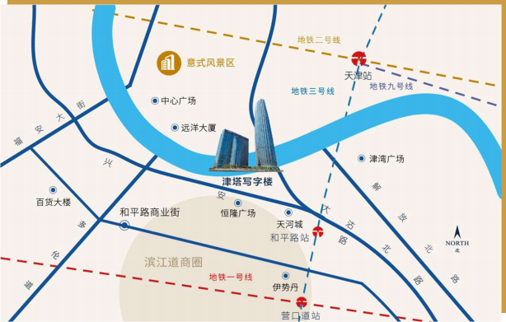
核心价值点
位居商务、商业核心区
● 金融中心——位于解放北路金融城龙头位置，
目前区域内有多家常设金融机构，另外天津市 银保监局也设立于此，是名副其实的金融中心；
● 天津的“新天地”——高档消费、娱乐区， 意
式风情区、津湾广场、天河城、恒隆广场环伺

Slide 6
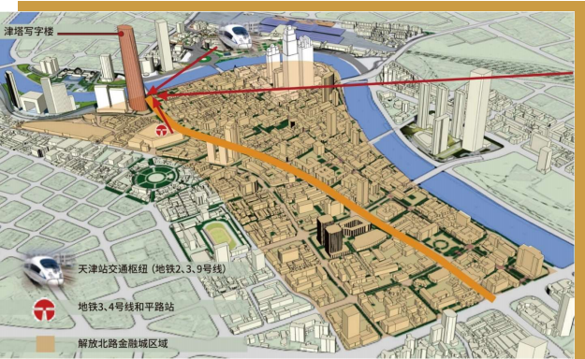
核心价值点
立体路网环伺 区域便捷触手掌控
● 距天津站仅500米，城际联通京津， 半小时
接轨首都；
● 30分钟车程直达滨海机场；
● 紧邻地铁3、4号线， 与地铁2、9号线咫尺
之临

Slide 7
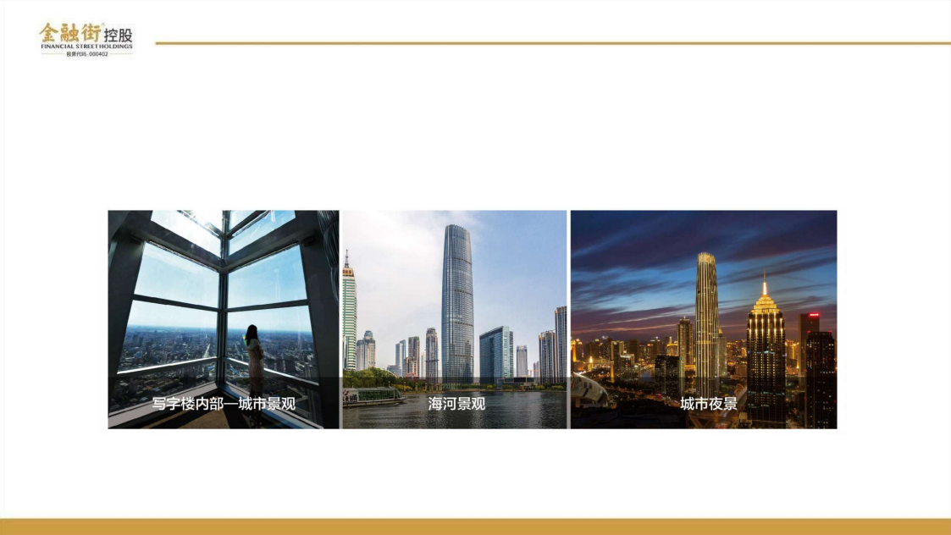
核心价值点
336.9米高度独享城市河景资源

Slide 8
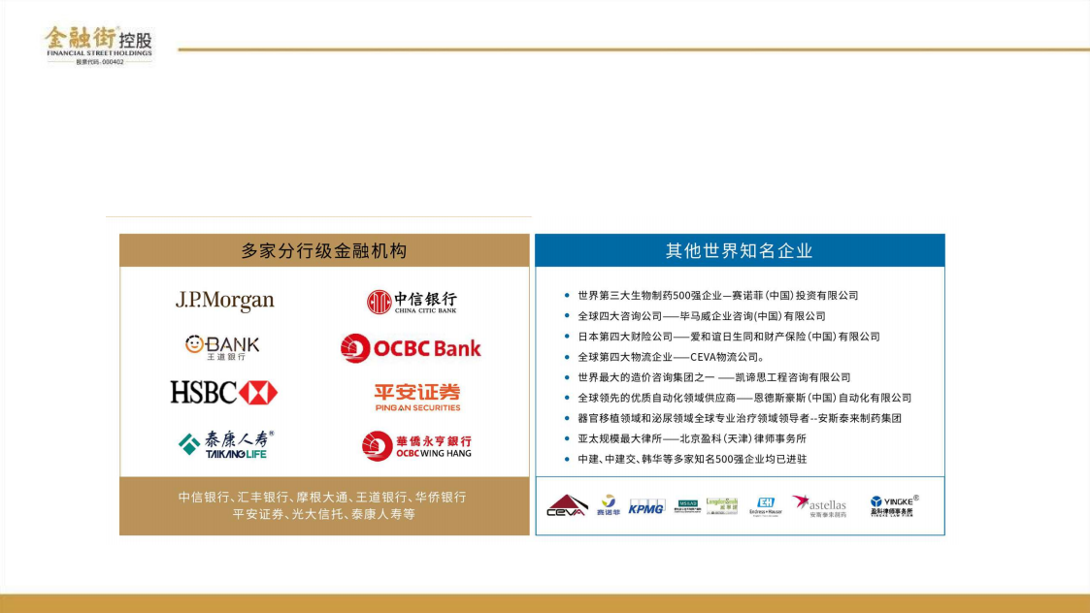
核心价值点
多家世界知名企业进驻 整体签约入住率近80%

Slide 9
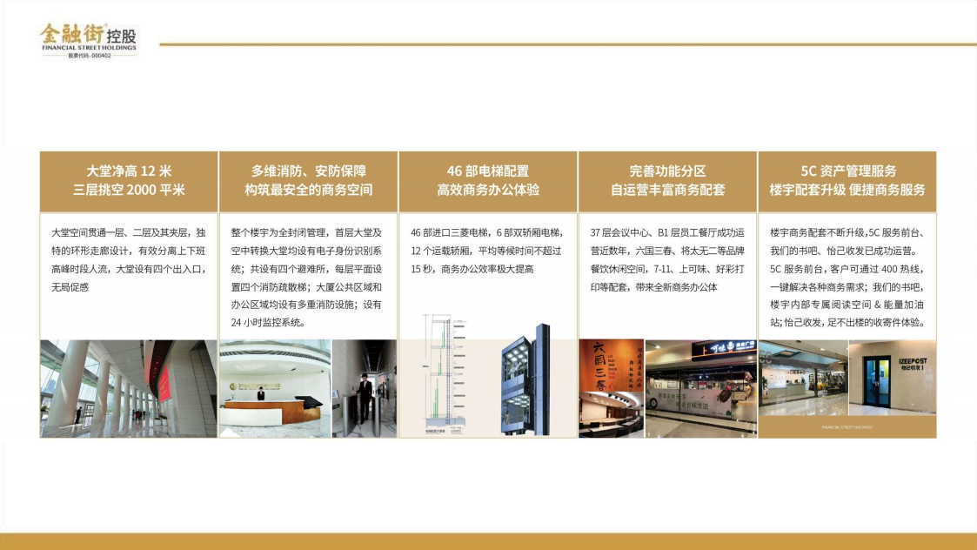
核心价值点

Slide 10

以上可售资源仅为资料参考， 最终以现场销控为准。

